Slide 1
🚫 Proibido Compartilhamento e Revenda 🚫
Este slide é de propriedade exclusiva da Ferramenta EBD - Abra a Jaula e destina-se apenas ao uso dos assinantes. Qualquer compartilhamento, revenda ou distribuição não autorizada é estritamente proibido.
🔒 Uso Exclusivo do Assinante 🔒
Este conteúdo é exclusivo e deve ser utilizado somente pelo assinante da Ferramenta EBD. Qualquer reprodução, total ou parcial, sem autorização expressa é considerada uma violação dos direitos autorais.
🏴‍☠ Pirataria é Crime! 🏴‍☠
Se você encontrar este slide sendo vendido ou baixado por meio de sites, blogs ou grupos de redes sociais, saiba que isso está sendo feito de forma pirata e por má fé. Denuncie qualquer uso indevido!
Caso tenha adquirido esse material em outro lugar que não seja na plataforma da Ferramenta EBD – Abra a Jaula, abençoe o trabalho e esforço dos produtores para que possam continuar produzindo. Aperte neste link e seja assinante do material original: https://abraajaula.com/ferramenta-ebd/
Não se preocupe, essa folha de slide não atrapalhará sua apresentação.
Att
Equipe: Ferramenta EBD

Slide 2
Rute e Noemi: Entrelaçadas pelo Amor
21 de Julho de 2024
3º trimestre 2024
LIÇÃO 03

Slide 3
TEXTO ÁUREO
“Disse, porém, Rute: Não me instes para que te deixe e me afaste de ti; porque, aonde quer que tu fores, irei eu e, onde quer que pousares à noite, ali pousarei eu; o teu povo é o meu povo, o teu Deus é o meu Deus.” (Rt 1.16)

Slide 4
VERDADE PRÁTICA
Amar uns aos outros sem nada exigir em troca evidencia que Deus está em nós e nos une em relacionamentos fortes e duradouros.

Slide 5
TEXTO BÍBLICO
Rute 1.6-8; 14-19

Slide 6
INTRODUÇÃO
Nesta lição, estudaremos o relacionamento entre Noemi e Rute, duas mulheres unidas por um amor profundo e uma intensa mutualidade. O caráter voluntário da doação pessoal de sogra e nora é um extraordinário exemplo de abnegação e amizade sincera.

Slide 7
OBJETIVOS DA LIÇÃO

Slide 8
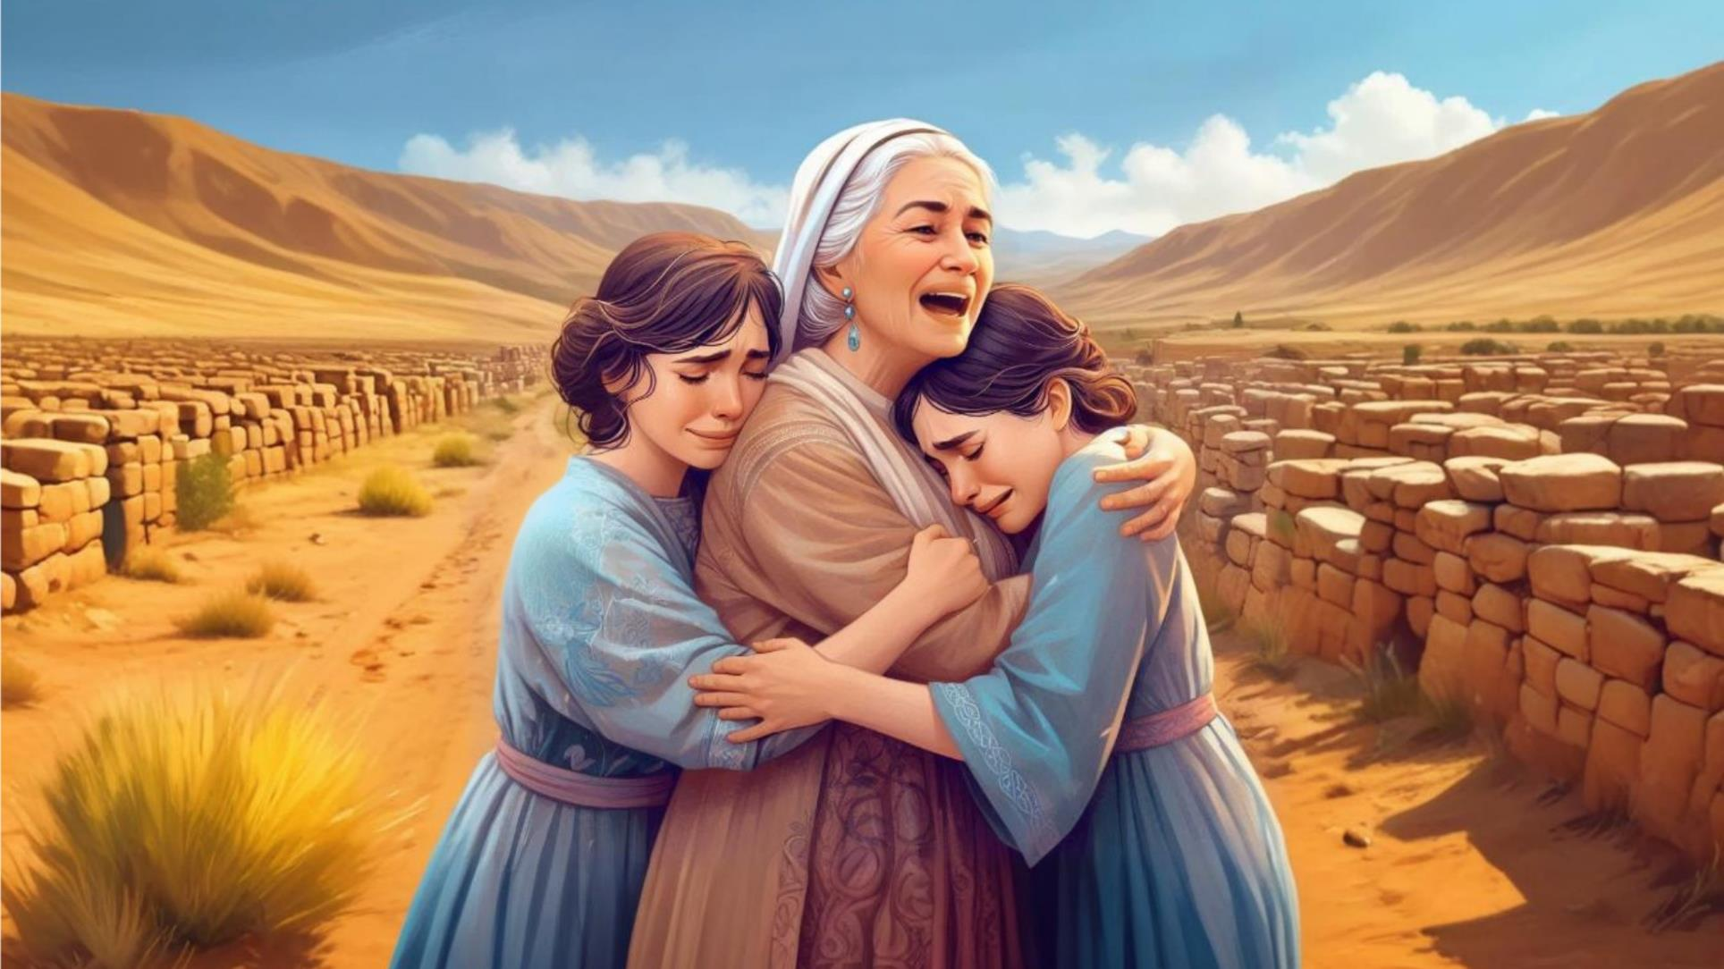
1. APRESENTAR
a proposta de Noemi

Slide 9
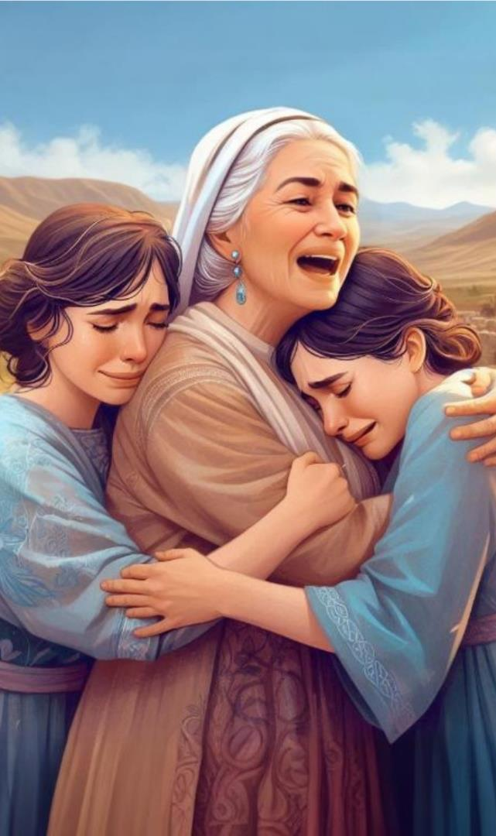
1. APRESENTAR
2. ABORDAR
a proposta de Noemi
a convicção amorosa de Rute em relação a sua sogra

Slide 10
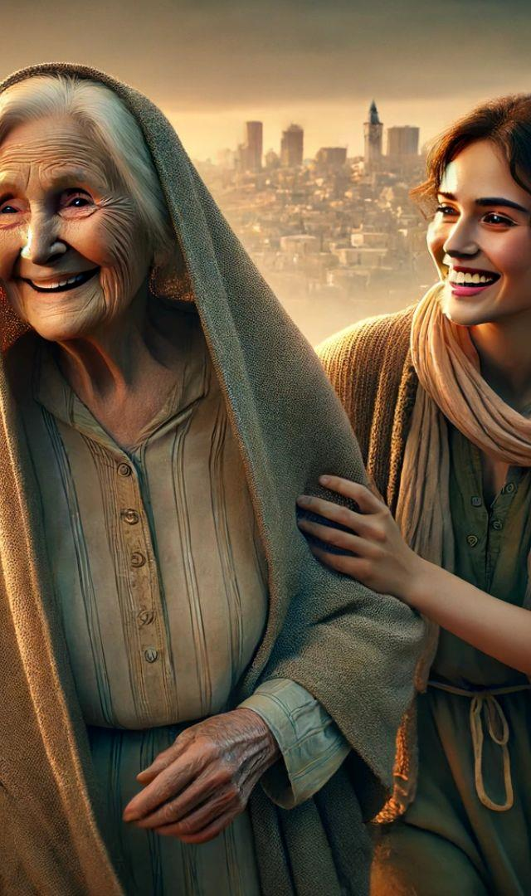
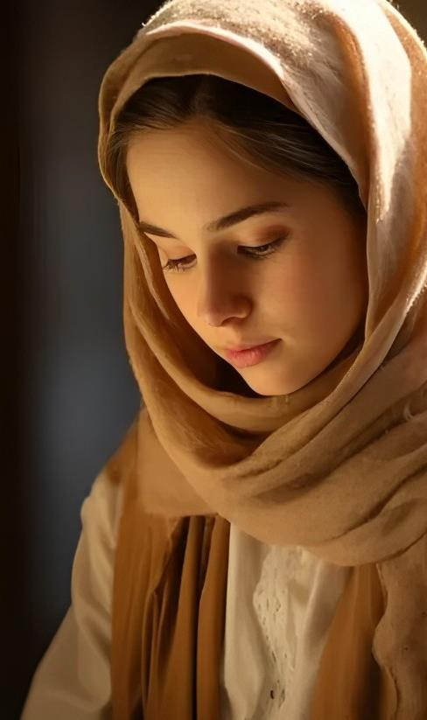
1. APRESENTAR
2. ABORDAR
3. REFLETIR
a proposta de Noemi
a convicção amorosa de Rute em relação a sua sogra
a respeito da convicção de Rute: “o teu Deus é o meu Deus”

Slide 11
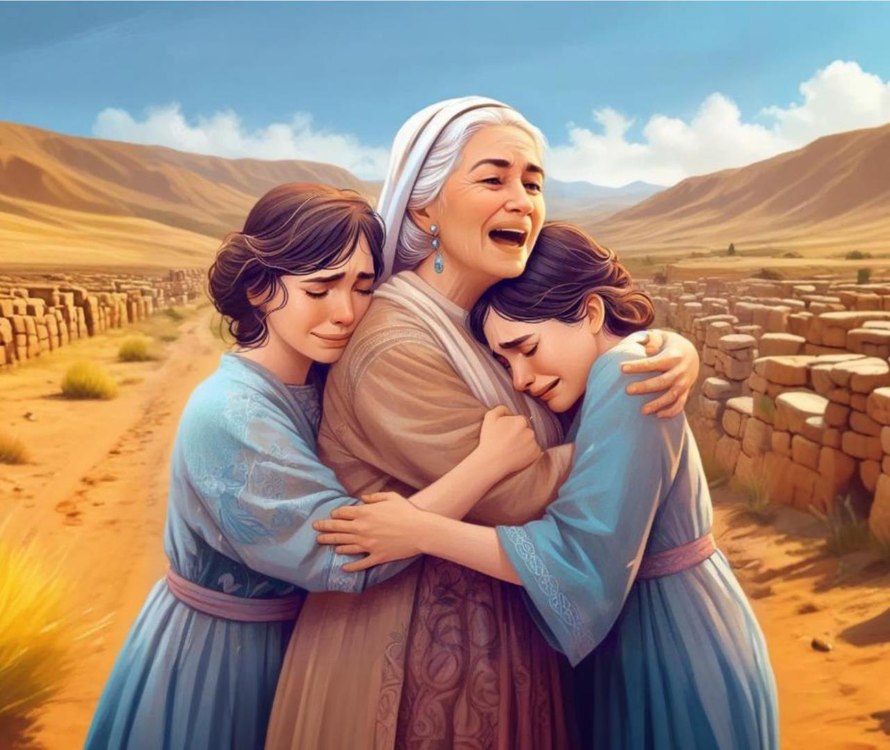
1
A PROPOSTA DE NOEMI

Slide 12
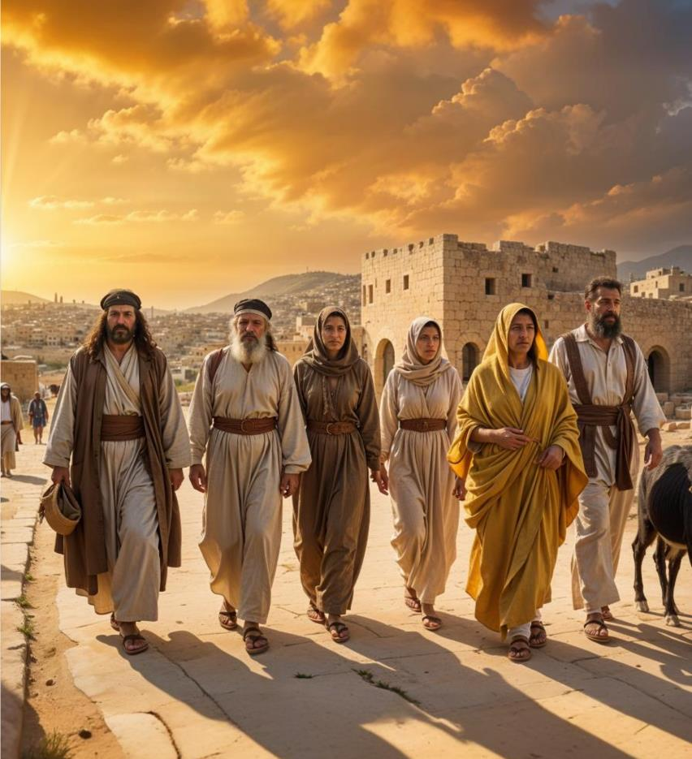
1. Uma crise em família
É importante considerar as circunstâncias da vida de Noemi para entender o valor e o significado de seus atos.
1 - A PROPOSTA DE NOEMI

Slide 13
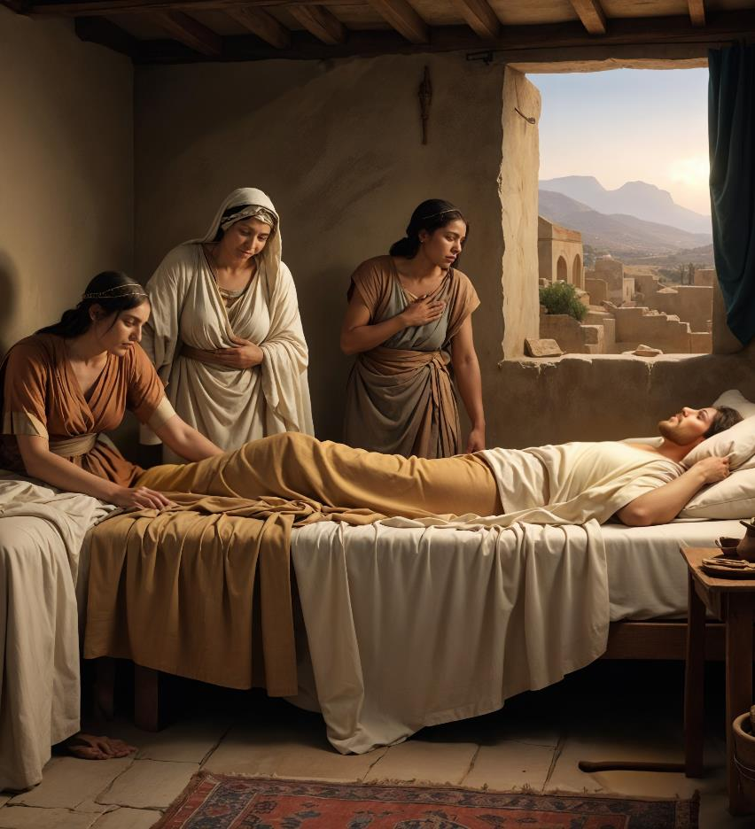
1. Uma crise em família
Principal provedor da casa, seu marido Elimeleque (no hebraico, “Meu Deus é Rei”) havia morrido. Seus filhos Malom (“doença”) e Quiliom (“definhamento”) casaram-se e tiveram morte prematura, deixando viúvas as moabitas Rute (“amizade”) e Orfa (“pescoço”).
1 - A PROPOSTA DE NOEMI

Slide 14
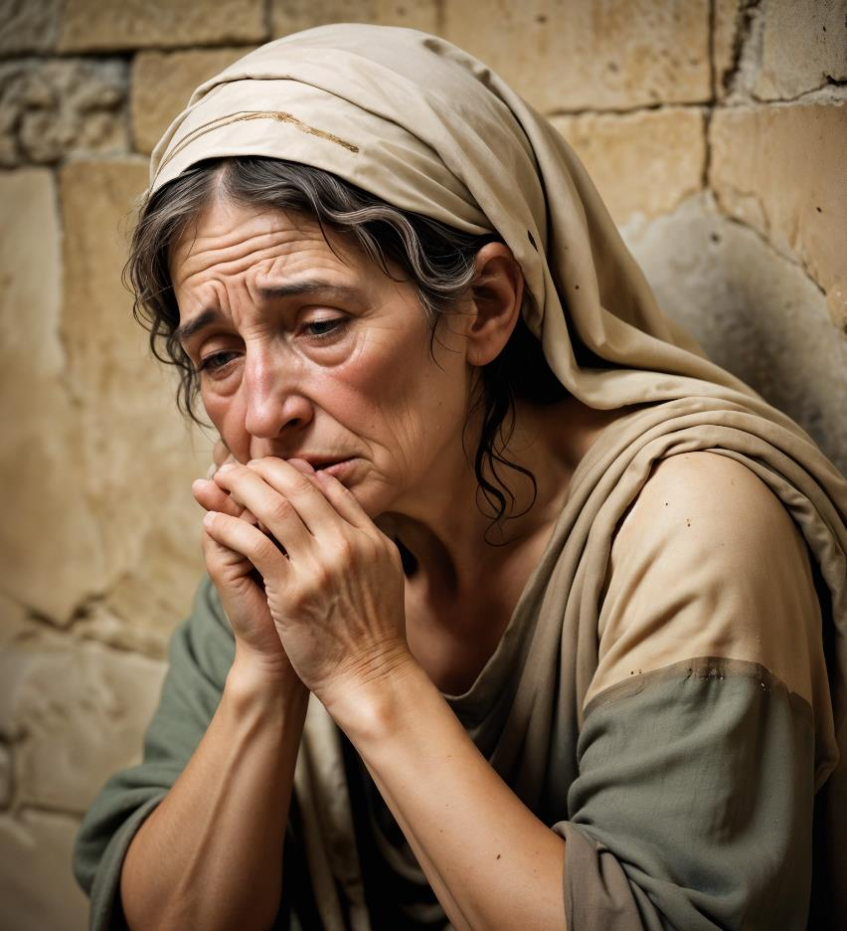
1. Uma crise em família
A vida de Noemi (“agradável”) tornou-se amarga, como ela mesma diria tempos depois, preferindo ser chamada de Mara (“amargosa”) (Rt 1.20).
1 - A PROPOSTA DE NOEMI

Slide 15
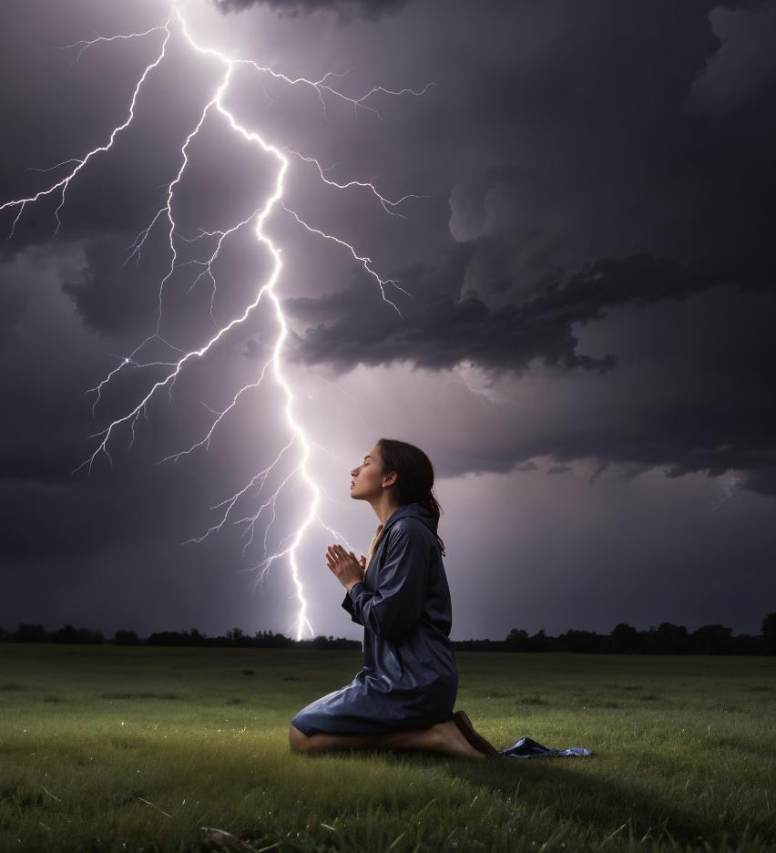
2. Tirando força da fraqueza
Todas as pessoas, inclusive as cristãs, estão sujeitas a dias maus (Ec 7.14). A diferença é como cada uma se comporta em meio às tempestades da vida (Ef 6.13; Mt 7.24-27).
Os problemas da vida não podem nos paralisar (Pv 24.10).
1 - A PROPOSTA DE NOEMI

Slide 16
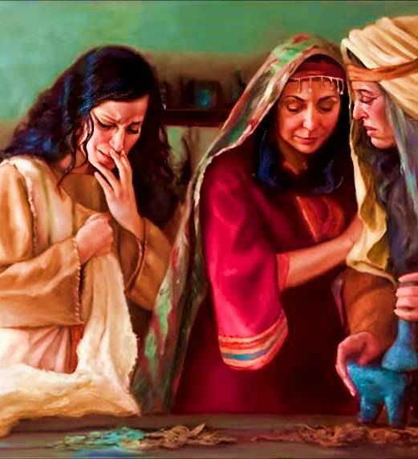
3. Sem manipulação emocional
Pessoas emocional e espiritualmente sadias não são manipuladoras. Rute e Orfa decidiram prontamente acompanhar a sogra.
1 - A PROPOSTA DE NOEMI

Slide 17
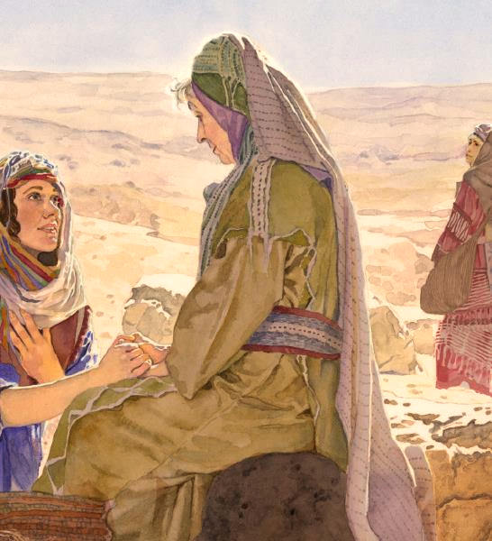
3. Sem manipulação emocional
Mas tão logo começaram a viagem, Noemi decidiu
liberá-las, para que voltassem à casa dos pais (Rt 1.7,8; 2.11). Ela não manipulou suas noras apelando para as emoções e sentimentos.
1 - A PROPOSTA DE NOEMI

Slide 18
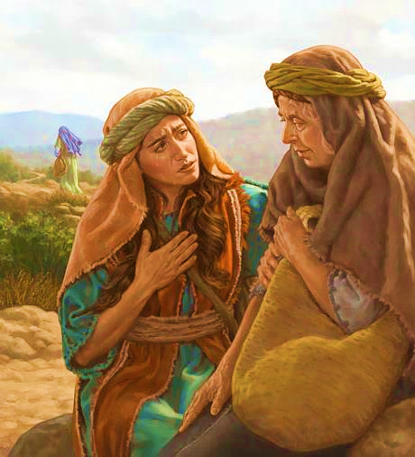
Sinopse I
A crise familiar de Noemi traz lições a respeito da perseverança e do
bem-estar emocional.
1 - A PROPOSTA DE NOEMI

